Slide 1
참저축은행 문서보안 구축사업
서버 설치 내역서(S/W)
2023. 05

Slide 2
문서보안 시스템
| 서버/시스템 구성도
DRM Server
172.23.38.14
SCI Service
(CentOS)
IPDS Server, AMS
DB명
TFTDB
DSLOGDB
FSDB
MOBILEDB
PIDB
SHIELDEXDB
EXPPOILICYDB
AMSDB
MariaDB
패치 적용
정책 설정
로그인,
정책 수신
관리자
사용자
Softcamp Console
Document Security

Slide 3
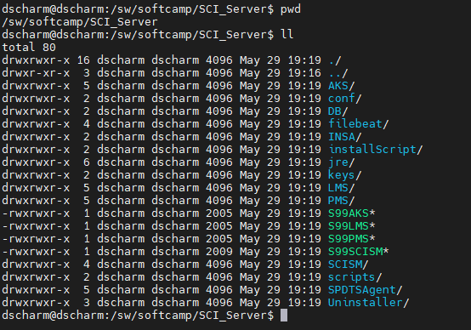
문서보안 시스템
| 서버 서비스 별 정보
분류 | 구분 | 상세 | 내용 |  | 수량
문서보안 | 구분 | 서비스명 | 서비스 표시명 | 기능 | 수량
 | AP | AKS | Softcamp SCI Server AKS | 인증관리 서비스 데몬 프로그램 | 1
 |  | LMS | Softcamp SCI Server PMS | 정책관리 서비스 데몬 프로그램 | 1
 |  | PMS | Softcamp SCI Server LMS | 로그관리 서비스 데몬 프로그램 | 1
 |  | SCISM | Softcamp SCI Server Web Manager | 서버 환경 설정 웹 서비스 프로그램 | 1
※ 경로는 /sw/softcamp/SCI_Server

Slide 4
문서보안 시스템
| 서버 서비스 별 네트워크 정보
분류 | 구분 | 상세 | IP | Port
문서보안 | AP | AKS (인증 서비스) | 172.26.38.14 | 62000
 |  | LMS (로그 서비스) |  | 62002
 |  | PMS (정책 서비스) |  | 62004
 |  | SCISM (환경설정 서비스) |  | 8080
 | DB | MariaDB |  | 3306
패치 서버 | AP | IPDS |  | 8090
승인반출 | AP | AMS |  | 80

Slide 5
문서보안 시스템
| 시스템 별 접속/계정 정보
시스템명 | 접속 정보 |  | 비고
 | ID | PW
Server 접속 계정 | dscharm | ds123!@# | 고객사 담당자 관리
DB 접속 계정 | drmadmin | softcamp2023!
SCISM | http://172.26.38.14:8080 |  | ID : drmadmin PW : softcamp2023!
| 시스템 별 설치 경로
시스템명 | 설치 경로
SCI Server | /sw/softcamp/SCI_Server
IPDS | /sw/softcamp/IPDS
AMS | /sw/softcamp/AMS

Slide 6
문서보안 시스템
| 문서보안 서버 (SCI_Server)
구 분 | 내용
SCI_Server | SCI_Server 은 문서보안을 동작을 위한 서버입니다.
설치 | 경로 : /sw/softcamp/SCI_Server/

Slide 7
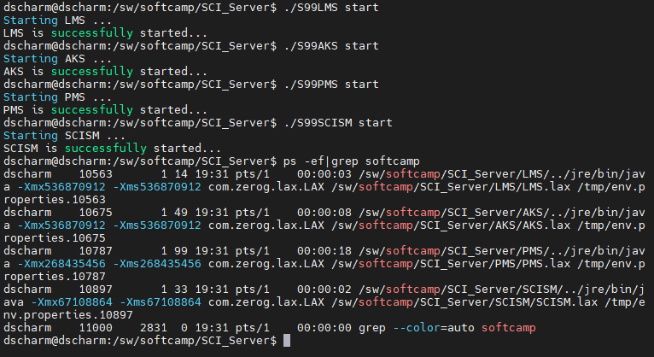
문서보안 시스템
| 문서보안 서버 실행 확인(SCI_Server)
구 분 | 내용
SCI_Server | SCI_Server 구동 방법
동작 확인 | $cd /sw/softcamp/SCI_Server $./S99LMS start $./S99AKS start $./S99PMS start $./S99SCISM start → SCISM은 문서보안 설정 Web을 구동시키기 위함으로 초기 설정 후에는 재기동할 필요 없음. $ps –ef|grep softcamp

Slide 8
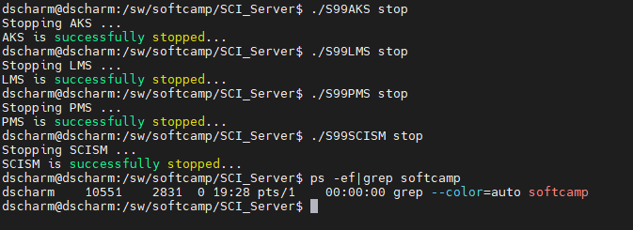
문서보안 시스템
| 문서보안 서버 실행 확인(SCI_Server)
구 분 | 내용
SCI_Server | SCI_Server 중지 방법
동작 확인 | $cd /sw/softcamp/SCI_Server $./S99LMS stop $./S99AKS stop $./S99PMS stop $./S99SCISM stop $ps –ef|grep softcamp

Slide 9
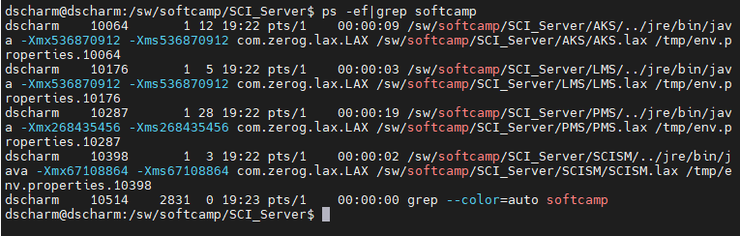
문서보안 시스템
| 문서보안 서버 실행 확인(SCI_Server)
구 분 | 내용
SCI_Server | SCI_Server 문서보안서버 동작 확인
동작 확인 | ps –ef|grep softcamp

Slide 10
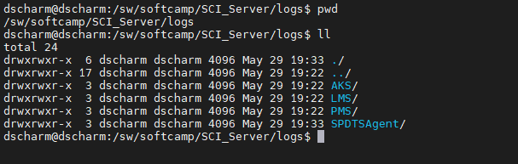
문서보안 시스템
| 문서보안 서버 로그 경로(SCI_Server)
구 분 | 내용
LOG | 문서보안 로그 확인
경로 | AKS : 문서보안 인증 서버 로그 LMS : 문서보안 로그 서버 로그 PMS : 문서보안 정책 서버 로그 SCISM : 문서보안 웹매니저 로그 SPDTAgent : 문서보안 인사연동 로그

Slide 11
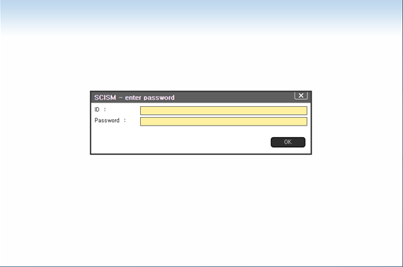
문서보안 시스템
| 문서보안 서버 (SCI_Server)
구 분 | 내용 | 비고
SCI_Server | SCISM은 SCI Server 매니저로, Server Profile(라이선스), DB Properties 및 서버 재시작/ 서버로그 확인 등이 가능 | 초기 셋팅 이후 서비스는 종료처리함
서버 매니저 |  | 접속 URL http://172.26.38.14:8080/ ID : drmadmin PW : softcamp2023!

Slide 12
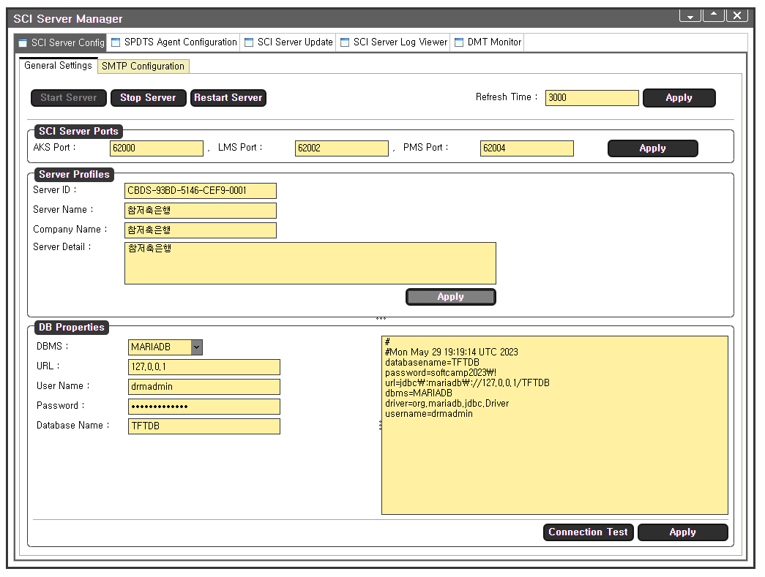
문서보안 시스템
| 문서보안 서버 (SCI_Server)
구 분 | 내용 | 비고
SCI_Server | SCISM은 SCI Server 매니저로, Server Profile(라이선스), DB Properties 및 서버 재시작/ 서버로그 확인 등이 가능 | 초기 셋팅 이후 서비스는 종료처리함
서버 매니저 |  | 세부 화면

Slide 13
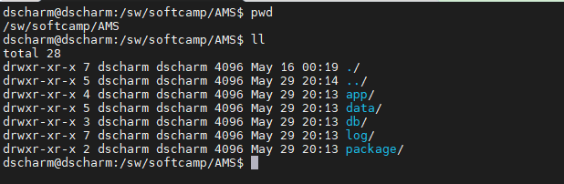
문서보안 시스템
| 문서보안 승인반출 (AMS)
구 분 | 내용
AMS | 문서보안 승인반출 시스템
설치 | 경로 : /sw/softcamp/AMS/

Slide 14
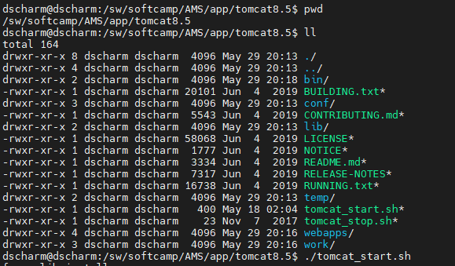
문서보안 시스템
| 문서보안 승인반출 (AMS)
구 분 | 내용
AMS | 문서보안 승인반출 시스템 구동 방법
설치 | 경로 : /sw/softcamp/AMS/ $cd /sw/softcamp/AMS/app/tomcat8.5 $./tomcat_start.sh

Slide 15
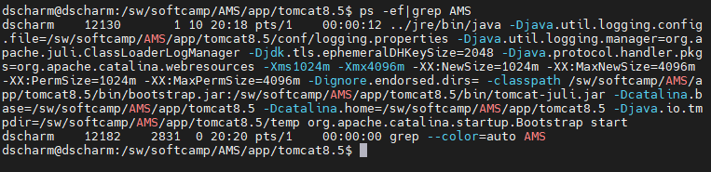
문서보안 시스템
| 문서보안 승인반출 (AMS)
구 분 | 내용
AMS | 문서보안 승인반출 시스템 실행 확인
설치 | $ps –ef|grep AMS

Slide 16
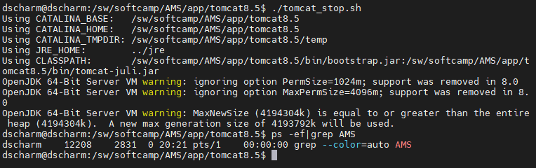
문서보안 시스템
| 문서보안 승인반출 (AMS)
구 분 | 내용
AMS | 문서보안 승인반출 시스템 중지 방법
설치 | 경로 : /sw/softcamp/AMS/ $cd /sw/softcamp/AMS/app/tomcat8.5 $./tomcat_stop.sh $ps –ef|grep AMS

Slide 17
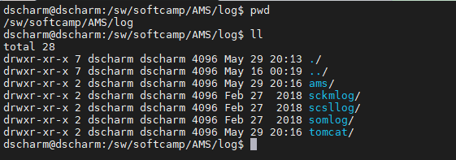
문서보안 시스템
| 문서보안 승인반출 (AMS)
구 분 | 내용
AMS | 문서보안 승인반출 시스템 로그
설치 | 경로 : /sw/softcamp/AMS/log

Slide 18
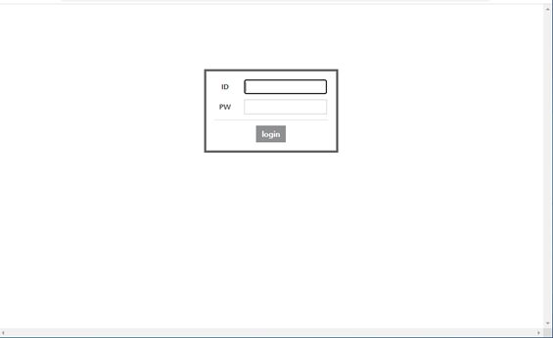
승인반출시스템(AMS)
| 승인반출 (AMS)
구 분 | 내용 | 비고
AMS | 승인반출 시스템
서버 매니저 |  | 접속 URL http://172.26.38.14/ams ID : amsmanager PW : softcamp

Slide 19
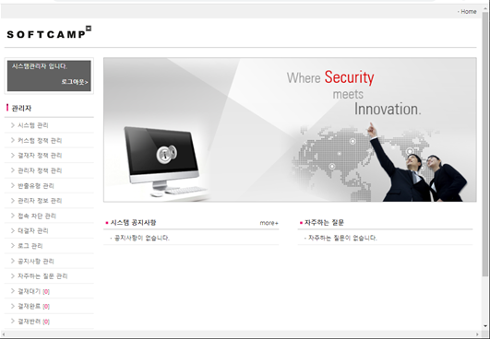
승인반출시스템(AMS)
| 승인반출 (AMS)
구 분 | 내용 | 비고
AMS | 문서보안 승인반출 시스템 관리자 페이지 | 특정 IP에서만 접속 가능
서버 매니저 |  | 시스템 관리 정책 결재자 정책 로그 관리 공지사항 관리 결재 대기 / 완료 / 반려 확인

Slide 20
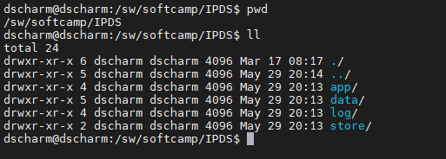
IPDS
| IPDS (지능형 업그레이드) 시스템
구 분 | 내용
IPDS | IPDS (Intelligent Patch Distribution Service) 는 사용자 PC의 형상을 기준형상과 비교하여 사용자PC의 형상 무결성을 보장 기 검증 된 Microsoft사의 BITS(Background Intelligent Transfer Service)를 이용하여 네트워크 성능을 떨어뜨리지 않고 네트워크 연결이 끊어지거나 컴퓨터가 다시 시작되는 등의 이유로 인해 전송 세션이 중단된 경우 파일 전송을 자동으로 재개하여 안정적인 패치를 보장
설치 | 경로 : /sw/softcamp/IPDS

Slide 21
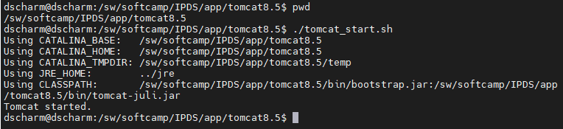
IPDS
| IPDS (지능형 업그레이드) 시스템
구 분 | 내용
IPDS | IPDS 시스템 구동방법
설치 | 경로 : /sw/softcamp/IPDS/tomcat8.5 $cd /sw/softcamp/IPDS/app/tomcat8.5 $./tomcat_start.sh

Slide 22
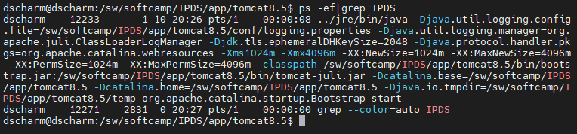
IPDS
| IPDS (지능형 업그레이드) 시스템
구 분 | 내용
IPDS | IPDS 시스템 동작 확인 방법
설치 | $ps –ef|grep IPDS

Slide 23
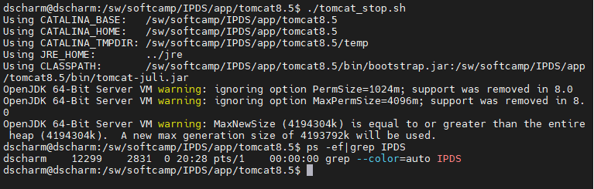
IPDS
| IPDS (지능형 업그레이드) 시스템
구 분 | 내용
IPDS | IPDS 시스템 중지 방법
설치 | 경로 : /sw/softcamp/IPDS/app/tomcat8.5 $cd /sw/softcamp/IPDS/app/tomcat8.5 $./tomcat_stop.sh

Slide 24
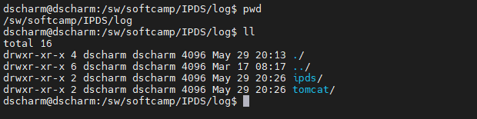
IPDS
| IPDS (지능형 업그레이드) 시스템
구 분 | 내용
IPDS | IPDS 시스템 로그
설치 | 경로 : /sw/softcamp/IPDS/log

Slide 25
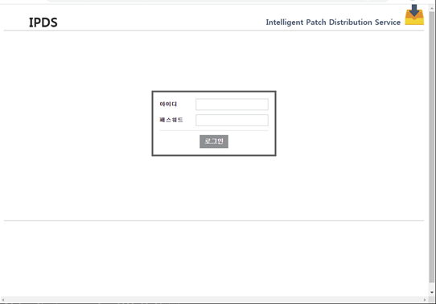
IPDS
| IPDS (지능형 업그레이드) 시스템
구 분 | 내용 | 비고
IPDS | IPDS 관리자 페이지로 형상등록등 확인이 가능
설치 |  | 접속 URL http://172.26.38.14:8090/ipds ID : ipdsmanager PW : softcamp

Slide 26
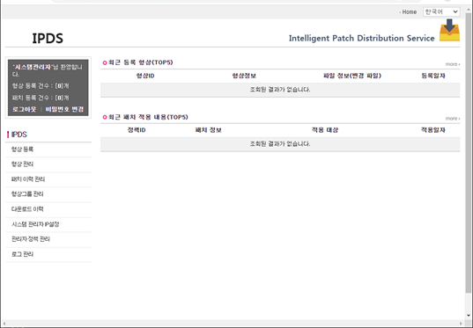
서버설치 내역
| 문서보안 IPDS (지능형 업그레이드) 시스템
구 분 | 내용 | 비고
IPDS | IPDS 관리자 페이지로 형상등록등 확인이 가능
설치 |  | 형상 등록 / 관리 패치 이력 관리 형상그룹 관리 다운로드 이력 시스템 관리자 IP설정 로그 관리

Slide 27
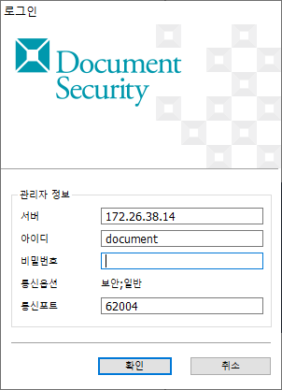

관리자 프로그램
| 관리콘솔 (Console)
구 분 | 내용 | 비고
Console | 문서보안 관리 콘솔로 정책 변경 및 사용자 추가등을 할 수 있는 프로그램
설치 |  | IP : 172.26.38.14 PORT : 62004 ID : document PW : security

Slide 28
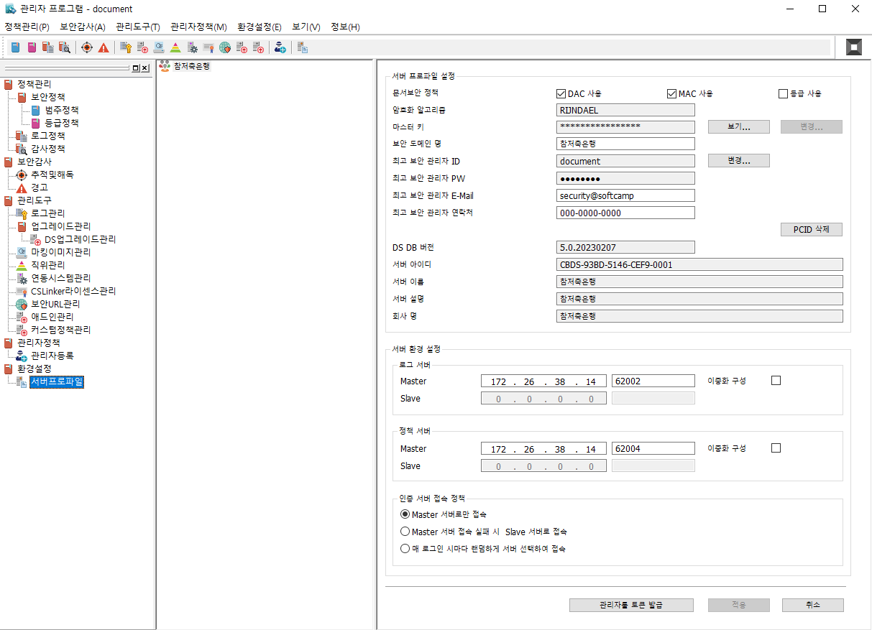
관리자 프로그램
| 관리콘솔 (Console)
구 분 | 내용 | 비고
Console | 문서보안 관리 콘솔로 정책 변경 및 사용자 추가등을 할 수 있는 프로그램
설치 |  | 정책 관리 사용자 / 부서 관리 서버 정보 관리

Slide 29
DB Backup
| DB Backup 스케쥴링
구 분 | 내용
DB Backup 스케쥴링 | 문서보안 / 승인반출 DB를 매일 Backup 진행. 매일 5시 백업 진행. 3일 간격으로 지난 Backup Data 삭제
작업 내역 | 1. Backup 폴더 생성 #mkdir /sw/DBBK/DS/ #mkdir /sw/DBBK/AMS/ 2. 백업 스크립트 생성 vi /sw/DBBK/db_backup.sh #!/bin/bash DATE=$(date +%Y%m%d) BACKUP_DIR=/sw/DBBK/ mariadb-dump -u drmadmin –psoftcamp2023! tftdb > $BACKUP_DIR“DS/tftdb_backup_"$DATE.sql find $BACKUP_DIR/DS -ctime +3 -exec rm -f {} \; mariadb-dump -u amsadmin –p1q2w3e4r tftdb > $BACKUP_DIR“AMS/ams_backup_"$DATE.sql find $BACKUP_DIR/AMS -ctime +3 -exec rm -f {} \; 3. 스케쥴링 등록(Crontab 등록) #crontab –e 00 05 * * * /sw/DBBK/db_backup.sh

